Slide 1
Pandora WebHard
Pandora TEAM PROJECT
Ver.1.3.8
Team Member
김경민, 백진우, 이지운

Slide 2
Project
INDEX
ⅰ.
ⅱ.
ⅲ.
ⅳ.
ⅴ.
업무흐름도
진행보고(시연)
프로그램 목록
향후 진행
Q & A

Slide 3
ⅰ. 업무 흐름도
ⅱ. 진행사항 보고
ⅲ. 프로그램 목록
ⅳ. 향후 계획
ⅴ. Q & A
업무 흐름도
게시글 수정
요청게시판 조회
게시글 입력
게시글 삭제
자료 검색
로그인
자료 상세 조회
포인트
다운로드
고객
메인
목록 분류 조회
캐시 충전내역
캐시 충전
회원
조회
로그인
다운로드내역
다시 받기
회원정보 조회
회원정보 수정
회원가입
회원 탈퇴
판매자 신청
업로드
관리자 메인
회원 목록 조회
관리자로그인
Yes
No
판매자신청 조회
판매자 승인
매출 조회

Slide 4
ⅰ. 업무 흐름도
ⅱ. 진행사항 보고
ⅲ. 프로그램 목록
ⅳ. 향후 계획
ⅴ. Q & A
진행사항 보고
Rehearsal
고객 메인 :
http://192.168.40.61:8181/pandoraProject/main.do
관리자 메인 :
http://192.168.40.61:8181/pandoraProject/mainManager.ma

Slide 5
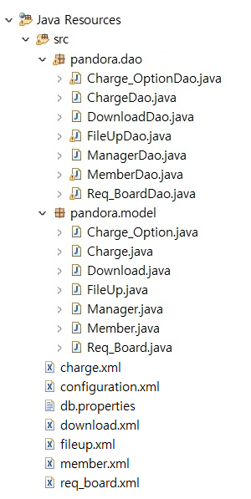
ⅰ. 업무 흐름도
ⅱ. 진행사항 보고
ⅲ. 프로그램 목록
ⅳ. 향후 계획
ⅴ. Q & A
프로그램 목록
Java DAO
Model
Java Bean
Database 연동
(MyBatis)

Slide 6
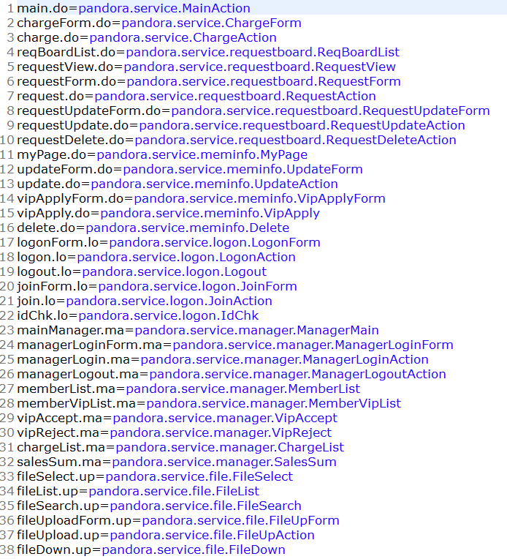
ⅰ. 업무 흐름도
ⅱ. 진행사항 보고
ⅲ. 프로그램 목록
ⅳ. 향후 계획
ⅴ. Q & A
프로그램 목록
메인 & 포인트 충전
1
요청 게시판
2
마이 페이지
3
회원가입&로그인
4
관리자 기능
5
파일 검색
업로드&다운로드
6

Slide 7
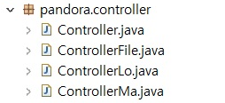
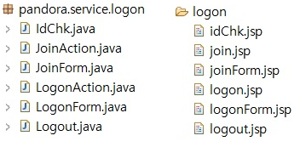
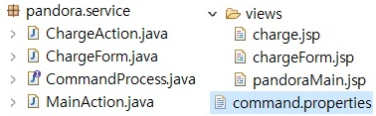
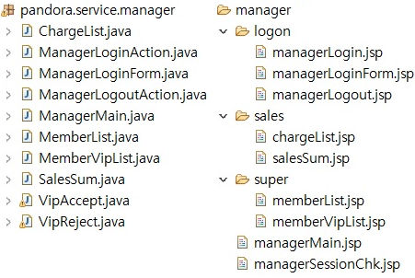
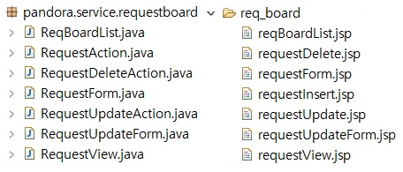
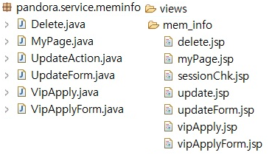
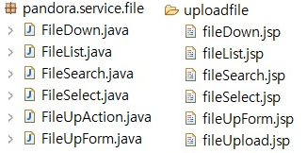
ⅰ. 업무 흐름도
ⅱ. 진행사항 보고
ⅲ. 프로그램 목록
ⅳ. 향후 계획
ⅴ. Q & A
프로그램 목록
기능 | Control(Java) | View(JSP)
기능 | Control(Java) | View(JSP)
0
4
1
5
2
3
6

Slide 8
ⅰ. 업무 흐름도
ⅱ. 진행사항 보고
ⅲ. 프로그램 목록
ⅳ. 향후 계획
ⅴ. Q & A
향후 계획
목록
내용
언어/프로그램
중요
Implementation
파일 목록, 게시글 페이징(paging)
요청 게시판 답변글
내 다운로드 내역에서 다시 받기
관리자 페이지 매출 현황
JSP
JavaScript
Program
Debugging
프로그램 구동 시 오류 발견 및 수정
Chrome
Screen Design
화면 배치 및 디자인 개선
CSS
Ajax
User Interface
Upgrade
사용자 인터페이스 개선
(Ex 파일 다운로드 방식, 아이디 기억하기)
JavaScript
JQuery
Code Refactoring
불필요한 소스코드 중복 최소화
배열, 코드 파일 import 활용
Java
JavaScript

Slide 9

ⅰ. 업무 흐름도
ⅱ. 진행사항 보고
ⅲ. 프로그램 목록
ⅳ. 향후 계획
ⅴ. Q & A
Question
Answer
질문
응답

